Slide 1
第二章 随机变量及其分布
关键词：
随机变量
概率分布函数
离散型随机变量
连续型随机变量
随机变量的函数

Slide 2
§1 随机变量
常见的两类试验结果：
示数的——降雨量；
候车人数；
发生交通事故的次数…
示性的——明天天气（晴，云…）；
化验结果（阳性，阴性）…

Slide 3
中心问题：将试验结果数量化
s
x
e
X=f(e)－－为S上的单值函数，X为实数

Slide 4
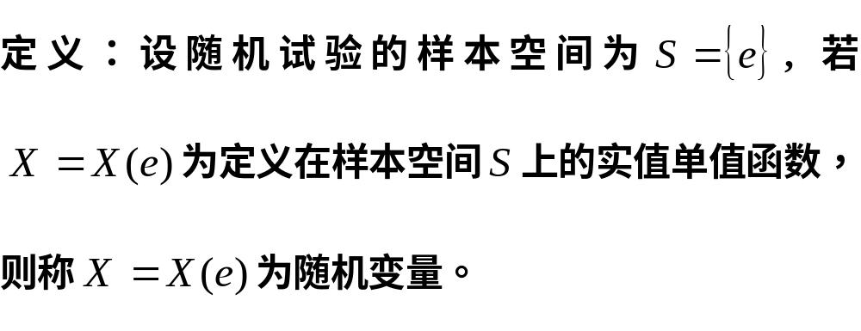
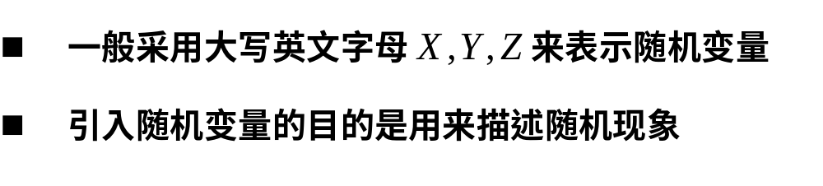

Slide 5

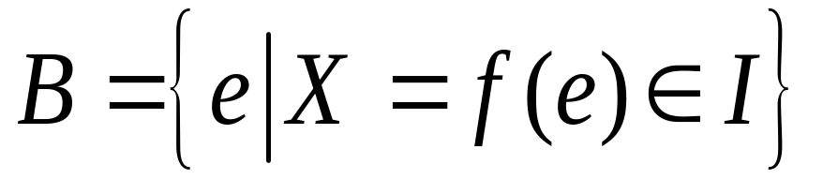
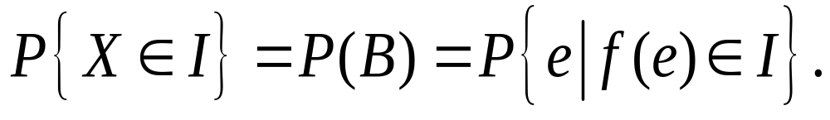
离散型的
常见的两类随机变量
连续型的

Slide 6
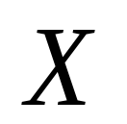

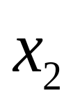

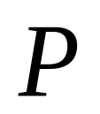
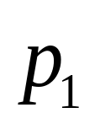
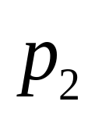
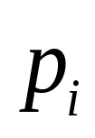
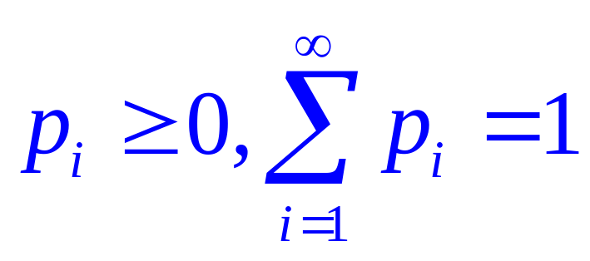
§2 离散型随机变量及其分布
定义：取值至多可数的随机变量为离散型的随机变量。概率分布(分布律)为
…
…
…
…

Slide 7
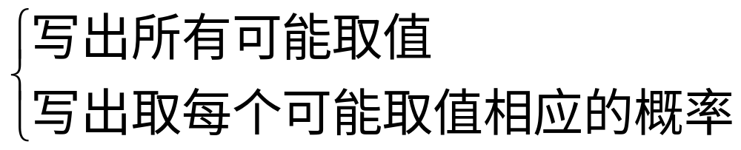
概率分布

Slide 8
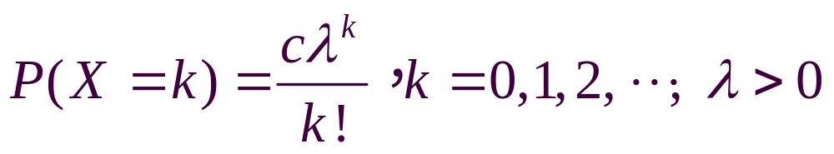
例：若随机变量X的概率分布律为
求常数c.

Slide 9
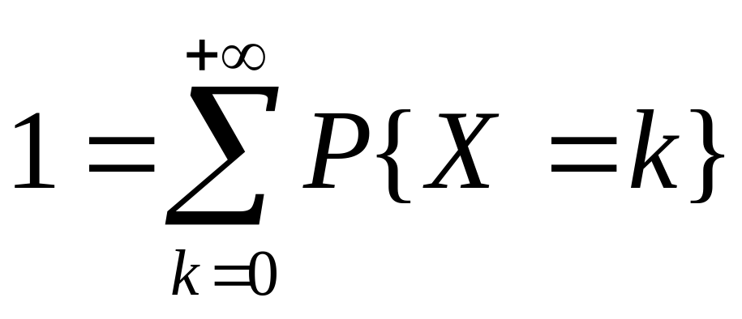
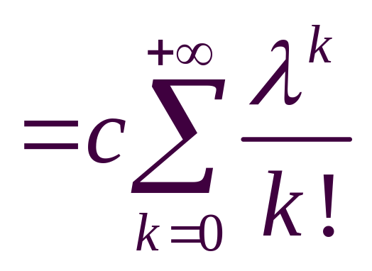


解：

Slide 10

例：某人骑自行车从学校到火车站，一路上要经过3个独立的交通灯，设各灯工作独立，且设各灯为红灯的概率为p，0<p<1，以X表示首次停车时所通过的交通灯数，求X的概率分布律。

Slide 11
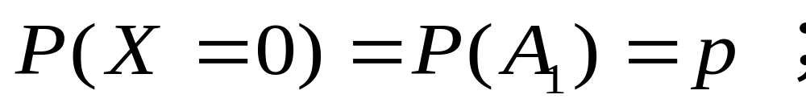
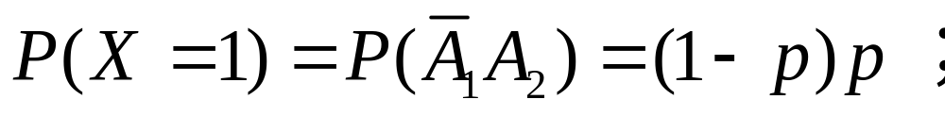
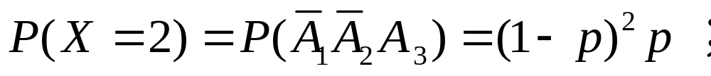
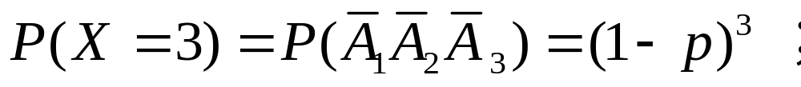
解：设A_{i}={第i个灯为红灯}，则P(A_{i})=p，i=1,2,3 且A₁,A₂,A₃相互独立。

Slide 12
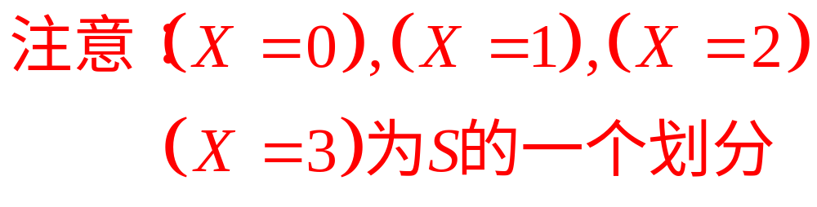
X
0
1
2
3
p
p
p(1-p)
(1-p)²p
(1-p)³

Slide 13
几个重要的离散型随机变量
一、0－1分布
若X的分布律为：
随机变量只可能取0、1 两个值
X
0
1
p
q
p
(p+q=1,p>0,q>0)
  则称X服从参数为p的0-1分布，或两点分布.

Slide 14
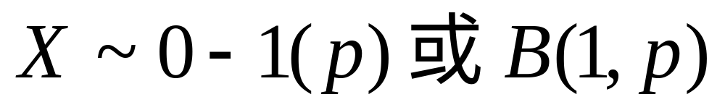
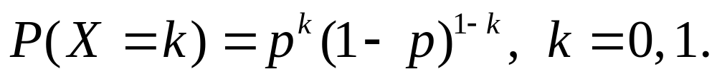
  记为它的分布律还可以写为

Slide 15
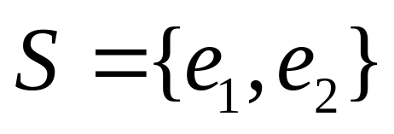
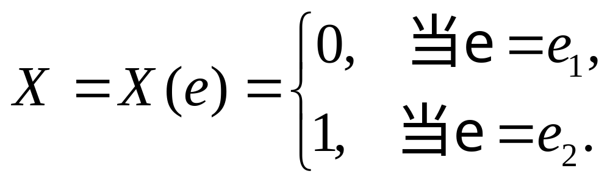
对于一个随机试验，如果它的样本空间只包含两个元素，即 ，我们总能在S上定义一个服从（0－1）分布的随机变量。
来描述这个随机试验的结果。

Slide 16
检查产品的质量是否合格，对新生婴儿的性别进行登记，检验种子是否发芽以及前面多次讨论过的“抛硬币”试验都可以用（0－1）分布的随机变量来描述 。

Slide 17
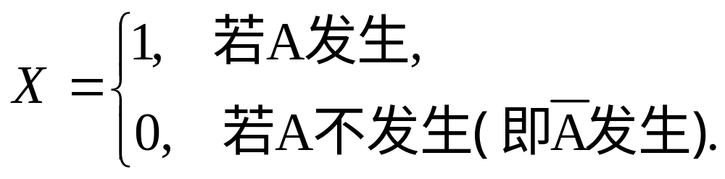
一个随机试验,设A是一随机事件,且P(A)=p,(0<p<1).若仅考虑事件A发生与否, 定义一个服从参数为p的0-1分布的随机变量:
来描述这个随机试验的结果。只有两个可能结果的试验，称为Bernoulli试验。

Slide 18

二、二项分布
  n重贝努利试验：设试验E只有两个可能的结果： ,p(A)=p,0<p<1,将E独立地重复进行n次，则称这一串重复的独立试验为n重贝努利试验。
即每次试验结果
互不影响
在相同条件下
重复进行

Slide 19
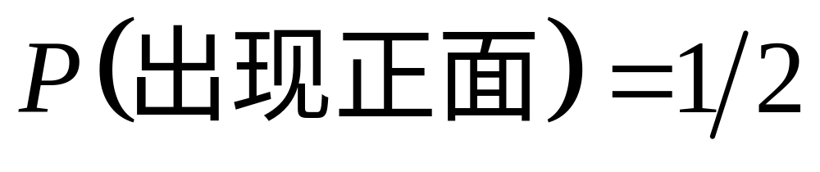
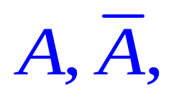
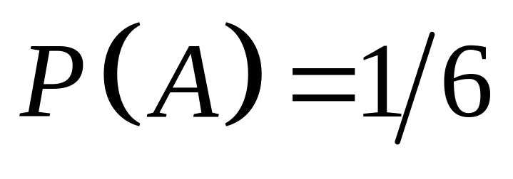
独立重复地抛n次硬币，每次只有两个可能的结果:正面，反面，
将一颗骰子抛n次，设A={得到1点}，则每次试验只有两个结果：

Slide 20
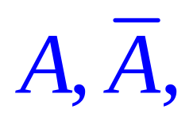
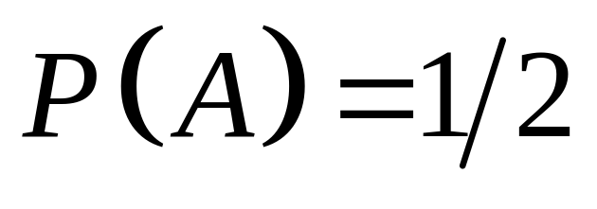
从52张牌中有放回地取n次，设A={取到红牌}，则每次只有两个结果：
如果是不放回抽样呢？

Slide 21
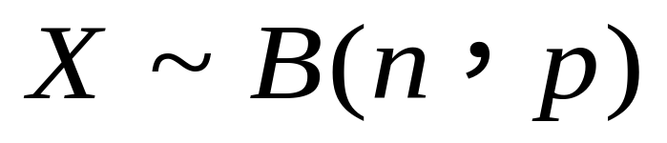
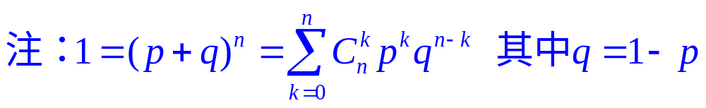
设A在n重贝努利试验中发生X次，则
并称X服从参数为p的二项分布，记

Slide 22
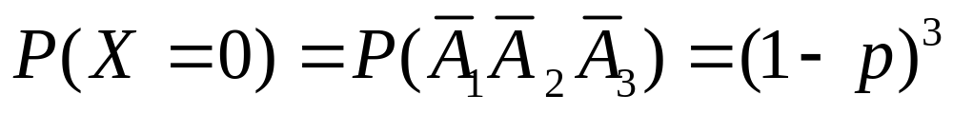
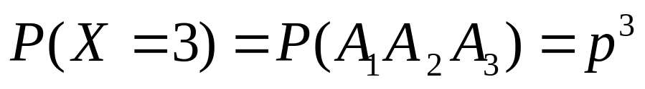
推导：设A_{i}={ 第i次A发生 }，先设n=3

Slide 23
例：由6位品酒师独立投票评定某种酒是否为优质酒。若6位中有4位投票同意，则定该酒为优质酒，设每位品酒师作出正确判断的概率为p，0<p<1。求：
（1）若该酒为优质酒时，能作出正确判断的概率α；
（2）若该酒不为优质酒时，能作出正确判断的概率β.

Slide 24
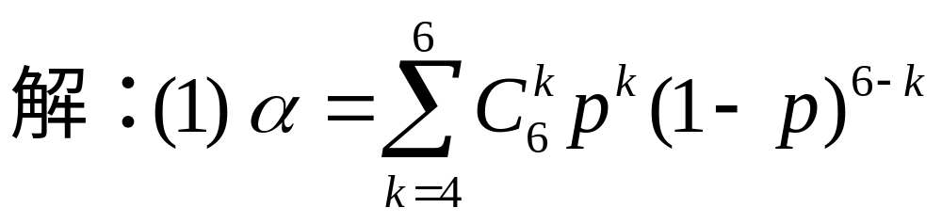
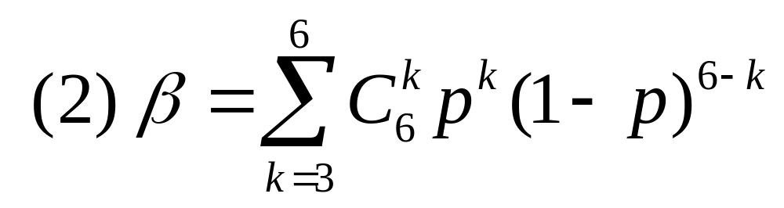

Slide 25
例：有一大批产品，其验收方案如下：先作第一次检验,从中任取10件，经检验无次品接受这批产品，次品数大于2拒收；否则作第二次检验，从中任取5件，仅当5件中无次品便接受这批产品，设产品的次品率为p．求这批产品能被接受的概率.

Slide 26
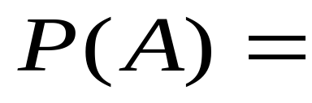
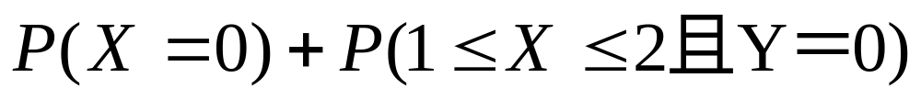
解：设A={接受该批产品}。 设X为第一次抽得的次品数，Y为第2次抽得的次品数.
则X～B(10,p)，Y～B(5,p)，且{X=i}与{Y=j}独立。

Slide 27
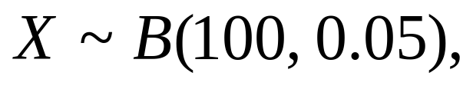
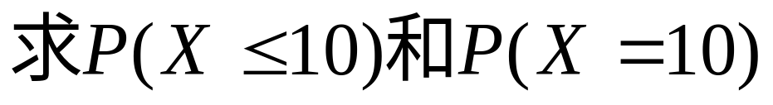
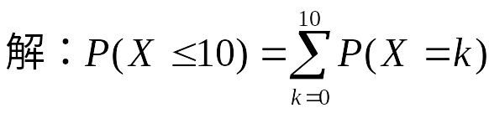
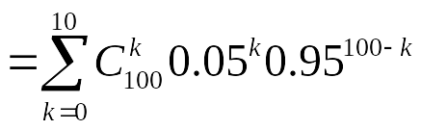
例：设随机变量

Slide 28
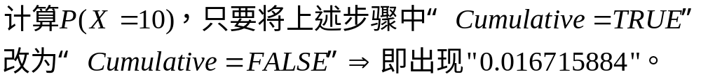

Slide 29

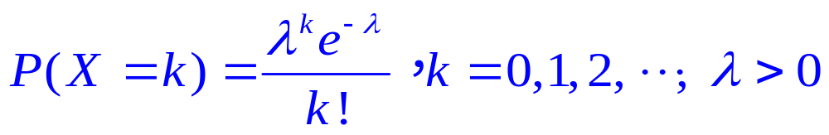
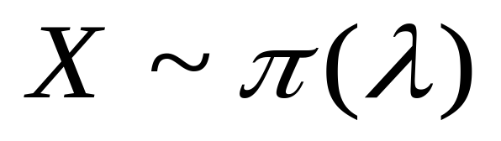
  泊松分布(Poisson分布)
若随机变量X的概率分布律为
称X服从参数为λ的泊松分布，记

Slide 30
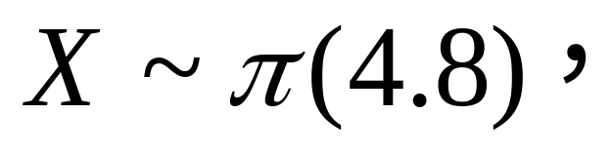
例：设某汽车停靠站单位时间内候车人数
求(1)随机观察1个单位时间，至少有3人候车的概率；
(2)随机独立观察5个单位时间，恰有4个单位时间至少有3人候车的概率。

Slide 31
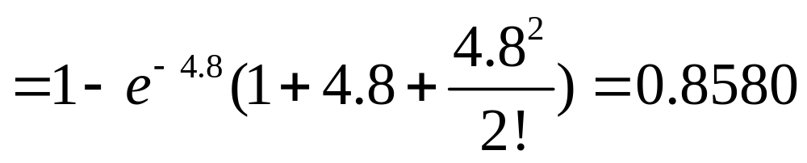
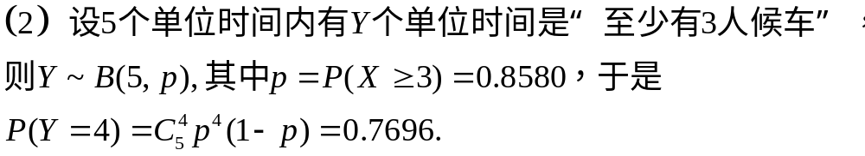

Slide 32
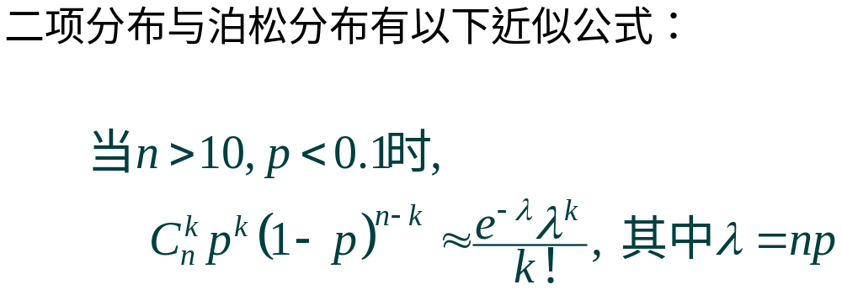

Slide 33
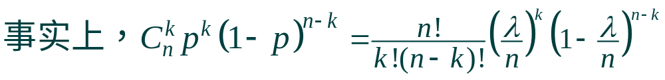




Slide 34
例：某地区一个月内每200个成年人中有1个会患上某种疾病，设各人是否患病相互独立。若该地区一社区有1000个成年人，求某月内该社区至少有3人患病的概率。

Slide 35



Slide 37

  超几何分布
若随机变量X的概率分布律为
称X服从超几何分布

Slide 38

例：一袋中有a个白球，b个红球，a＋b＝N,从中不放回地取n个球，设每次取到各球的概率相等，以X表示取到的白球数，则X服从超几何分布。

Slide 39
  几何分布
若随机变量X的概率分布律为
称X服从参数p的几何分布

Slide 40

例：从生产线上随机抽产品进行检测，设产品的次品率为p，0<p<1，若查到一只次品就得停机检修，设停机时已检测到X只产品，则X服从参数p的几何分布。

Slide 41

  巴斯卡分布
若随机变量X的概率分布律为
称X服从参数为(r,p)的巴斯卡分布.

Slide 42
例：独立重复地进行试验，每次试验的结果为成功或失败，每次试验中成功的概率均为p，0<p<1,试验进行到出现r次成功为止，以X表示试验次数，则X服从参数为(r,p)的巴斯卡分布。

Slide 43



§3 随机变量的分布函数
任何随机变量都有相应的分布函数

Slide 44



Slide 45
X
0
1
例： p>0,q>0,q+p=1.
p
q
p

Slide 46




解：
1
q
0
1

Slide 47




Slide 48
例：设一物体在A,B两点间移动，A,B之间距离3个单位。该物体停留在A,B两点的概率各为1/4，落在A,B间任一子区间的概率与区间长度成正比。设它离A点的距离为X ，求X的分布函数。

Slide 49



Slide 50




§4 连续型随机变量及其概率密度
定义:对于随机变量X的分布函数 若存在非负的函数 使对于任意实数 有：
则称X为连续型随机变量，

Slide 51










Slide 52



与物理学中的质量线密度的定义相类似

Slide 53


例：设X的概率密度为
  (1)求常数c的值；
  (2) 写出X的概率分布函数；
  (3)要使 求k的值。

Slide 54







解：

Slide 55


Slide 56

例：一银行服务需要等待，设等待时间X（分钟）的概率密度为
某人进了银行，且打算过会儿去办另一件事，于是先等待，如果超过15分钟还没有等到服务就离开，设他实际的等待时间为Y，(1)求Y的分布函数;(2)问Y是离散型随机变量吗？连续型随机变量吗？

Slide 57



Slide 58







几个重要的连续量
均匀分布定义：X具有概率密度
称X在区间(a,b)上服从均匀分布，记为X～U(a,b)

Slide 59





Slide 60

例：（1）在区间(-1,2)上随机取一数X，试写出X的概率密度。并求 的值；
（2）若在该区间上随机取10个数，求10个数中恰有两个数大于0的概率。

Slide 61




解：（1） X为在区间(-1,2)上均匀分布
（2）设10个数中有Y个数大于0， 则：

Slide 62
例：杭州某长途汽车站每天从早上6点（第一班车）开始，每隔30分钟有一班车开往上海。王先生在早上6:20过X分钟到达车站，设X服从（0，50）上的均匀分布，
（1）求王先生候车时间不超过15分钟的概率；
（2）如果王先生一月中有两次按此方式独立地去候车，求他一次候车不超过15分钟，另一次候车大于10分钟的概率。

Slide 63
解： （1）P(候车时间不超过15钟)=25/50=0.5
(2) P(候车时间大于10分钟)=30/50=3/5
P(一次候车时间不超过15分钟，另一次时间大于10分钟)=2×1/2×3/5=3/5
6:30 6:50
6:20 6:30 6:45 7:00 7:10

Slide 64


指数分布
定义：设X的概率密度为
其中λ>0为常数，则称X服从参数为λ的指数分布。记为

Slide 65





X具有如下的无记忆性：

Slide 66


Slide 67




Slide 68




正态分布
定义：设X的概率密度为
其中 为常数，称X服从参数为 的正态分布(Gauss分布)，
记为

Slide 69




可以验证：

Slide 70






Slide 71



Slide 72


正态概率密度函数

Slide 73



Slide 74



Slide 75







称μ为位置参数(决定对称轴位置)
σ为尺度参数(决定曲线分散性)

Slide 76
X的取值呈中间多，两头少，对称的特性。
当固定μ时，σ越大，曲线的峰越低，落在μ附近的概率越小，取值就越分散，即σ是反映X的取值分散性的一个指标。
在自然现象和社会现象中，大量随机变量服从或近似服从正态分布。

Slide 77



正态分布下的概率计算

Slide 78











Slide 79








Slide 80













例：

Slide 81



例：用天平称一实际重量为 的物体，天平的读数为随机变量 ，设 时，
（1）求读数与 的误差小于0.005的概率；
（2）求读数至少比 多0.0085的概率。

Slide 82





Slide 83



Slide 84

例：一批钢材(线材)长度
(1)若μ=100，σ=2，求这批钢材长度小于97.8cm的概率；
(2)若μ=100，要使这批钢材的长度至少 有90%落在区间(97,103)内，问σ至多取何值？

Slide 85











Slide 86


例：设一天中经过一高速公路某一入口的重型车辆数X近似服从 ，已知有25％的天数超过400辆，有33％的天数不到350辆，求

Slide 87



Slide 88

§5 随机变量的函数分布
例如，若要测量一个圆的面积，总是测量其半径，半径的测量值可看作随机变量X，若
则Y服从什么分布？
问题：已知随机变量X的概率分布，
且已知Y=g(X)，求Y的概率分布。

Slide 89
-1
0
1
X
例：已知X具有概率分布
且设Y=X²，求Y的概率分布。
p_{i}
0.2
0.5
0.3

Slide 90





解：Y的所有可能取值为0,1
即找出(Y=0)的等价事件(X=0)；
(Y=1)的等价事件(X=1)与(X=-1)的和事件

Slide 91


例：设随机变量X具有概率密度
求 的概率密度。

Slide 92




解：分记X,Y的分布函数为

Slide 93




Y在区间(0,16)上均匀分布。

Slide 94


一般，若已知X的概率分布，Y=g(X)，求Y的概率分布的过程为：
关键是找出等价事件。

Slide 95

X
-1
0
1
例：设
Y=2X,Z=X²,求Y,Z的概率分布。

Slide 96

解：Y的可能取值为-2,0,2
Z的可能取值为0,1
(Y=-2)的等价事件为(X=-1)…
(Z=1)的等价事件为(X=1)∪(X=-1)
故得：
Y
-2
0
2
Z
0
1
p
p

Slide 97

例：

Slide 98



Slide 99



Slide 100

例如：X~U(-1, 2)，求

Slide 101




Slide 102

例如：X~N(0, 1)，求

Slide 103





Slide 104



y
y=g(x)
y
h(y),y
0
x

Slide 105









Slide 107


Slide 108
例：

Slide 109







解：

Slide 110


Slide 111


Slide 112






Slide 113








Slide 114


Slide 115


Slide 116






Slide 117



Slide 118



课件待续!

